Slide 1


LEGISLACIÓN DE PROPIEDAD INTELECTUAL
Unidad I “La propiedad intelectual”
Facultad de economía
Licenciatura en Relaciones Económicas Internacionales
Por: Profa. Esperanza Alitzel Valenzuela Ávila
Notes:
PORTADA 2

Slide 2
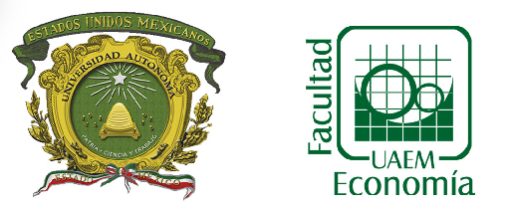
Instrucciones:
Para el aprovechamiento del presente material didáctico, se sugiere utilizar los hipervínculos que se encuentran en las laminas de contenidos.
Si se requiere ir al contenido del material didáctico o al de la unidad I, solo es necesario ubicar los hipervínculos y que se encuentran en cada lamina.
Para conocer el plan de estudios de la licenciatura en relaciones económicas internacionales, se sugiere seguir la siguiente liga http://web.uaemex.mx/feconomia/lrelaciones.html
Titulo de la presentación
Legislación de propiedad intelectual
Notes:
INTERIORES

Slide 3
Contenido:
Identificación de la Unidad de aprendizaje
Estructura de la unidad de aprendizaje
Objetivo
Introducción
Contenido de la
unidad I
Referencias
Unidad de aprendizaje
Unidad I “Propiedad Intelectual”
Titulo de la presentación
Legislación de propiedad intelectual
Notes:
INTERIORES

Slide 4
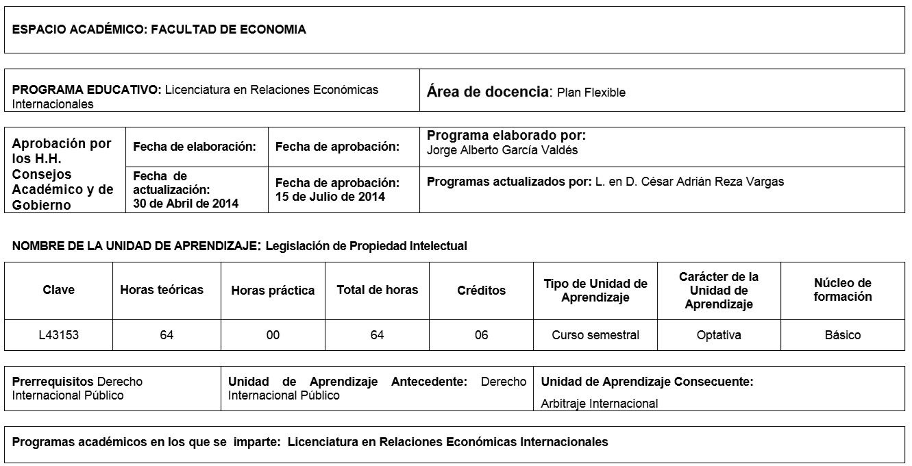
Identificación de la unidad de aprendizaje:
Titulo de la presentación
Legislación de propiedad intelectual
Notes:
INTERIORES

Slide 5
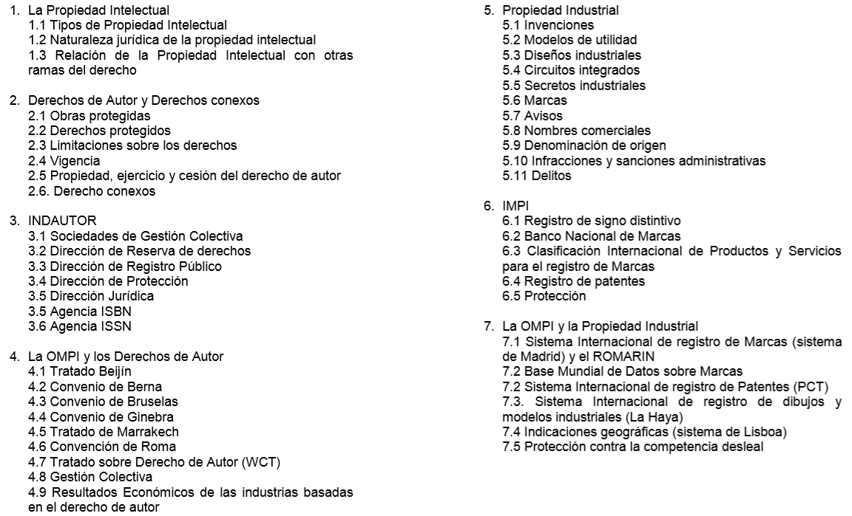
Estructura de la unidad de aprendizaje:
Titulo de la presentación
Legislación de propiedad intelectual
Notes:
INTERIORES

Slide 6
Contenido de la Unidad I
“La propiedad intelectual”.
La Propiedad Intelectual
Naturaleza jurídica de la propiedad intelectual
Relación de la Propiedad Intelectual con otras ramas del derecho
Tipos de Propiedad Intelectual
Titulo de la presentación
Legislación de propiedad intelectual
Notes:
INTERIORES

Slide 7

Objetivo:
Comprender los antecedentes de la propiedad intelectual
Conocer la naturaleza jurídica del derecho de la propiedad intelectual
Nociones generales sobre la propiedad intelectual
Importancia del estudio de la propiedad intelectual y su relación con el Derecho
Conocer el fundamento jurídico nacional referente a la protección de la propiedad intelectual
Identificar los tipos de propiedad intelectual que existen
Titulo de la presentación
Legislación de propiedad intelectual
Notes:
INTERIORES

Slide 8
Introducción
La necesidad que los estudiantes de la Licenciatura en Relaciones Económicas Internacionales tengan nociones de propiedad intelectual, surge de la importancia de que tengan las herramientas necesarias para proteger y explotar las creaciones de la mente; y así hacer frente al mundo laboral, donde la protección de los derechos de propiedad intelectual, es necesaria para la competitividad y desarrollo de las empresas.
En las siguientes diapositivas se mencionara nociones básicas de la propiedad intelectual, tales como: sus antecedentes, fundamentos jurídicos, clasificación, relación con el derecho e importancia.
Esta primera unidad nos dará la base para poder identificar la propiedad intelectual y así lograr que el alumno en las unidades subsecuentes logre entender y realizar los procedimientos necesarios para que las autoridades competentes les otorguen los derechos de propiedad intelectual.
Titulo de la presentación
Legislación de propiedad intelectual
Notes:
INTERIORES

Slide 9
Propiedad intelectual (PI)
Derecho de la Propiedad intelectual
Es el derecho considerado como el privilegio de usar de forma exclusiva y temporal las creaciones y los signos distintivos de productos, establecimientos y servicios.
Derecho intelectual
Conjunto de normas que regulan las prerrogativas y beneficios que las leyes reconocen y establecen en favor de los autores y de sus causahabientes por la creación de obras artísticas, científicas, industriales y comerciales
La propiedad intelectual (P.I.) se relaciona con las creaciones de la mente: invenciones, obras literarias y artísticas, así como símbolos, nombres e imágenes utilizados en el comercio
Propiedad intelectual
Titulo de la presentación
Legislación de propiedad intelectual
Notes:
INTERIORES

Slide 10
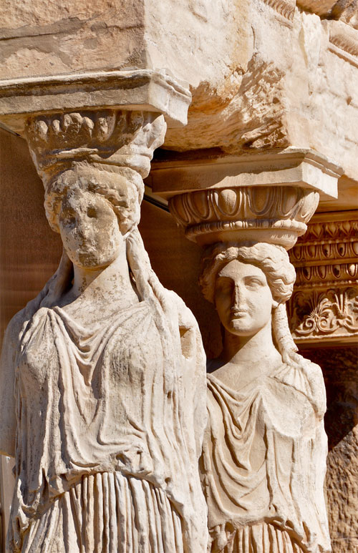
Antecedentes
Se remonta a la antigua Grecia
Se reconoció el trabajo y la creatividad
Atenas ordenó que se depositaran los archivos en una biblioteca
Los grandes clásicos como “La Iliada y la Odisea” fueron reconocidas como verdaderas obras de arte
La copia de estas obras al hacerse de forma manuscrita hacia que el costo fuese muy alto
Titulo de la presentación
Legislación de propiedad intelectual
Notes:
INTERIORES

Slide 11
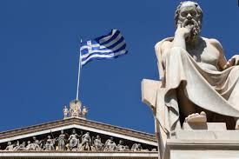
Antecedentes
En Grecia el número de personas que leía era escaso y el adquirir obras, era prácticamente un actividad nula.
Surgió por primera vez la intención de proteger obras, aunque nunca se estableció un procedimiento jurídico verificable
Con la llegada de la imprenta inventada por Gutenberg a mediados del siglo XV, la reproducción de obras cobró gran importancia.
Titulo de la presentación
Legislación de propiedad intelectual
Notes:
INTERIORES

Slide 12
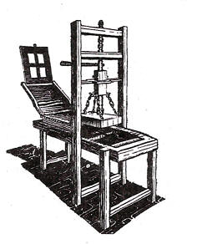
Antecedentes
La imprenta permitió que las obras fuesen reproducidas en grandes cantidades y con un costo muy bajo.
La persona por primera vez adquiere el derecho de utilizar su obra.
Surge la denominación de “autor”.
La primera necesidad jurídica se centró en regular la reproducción de obras.
Titulo de la presentación
Legislación de propiedad intelectual
Notes:
INTERIORES

Slide 13
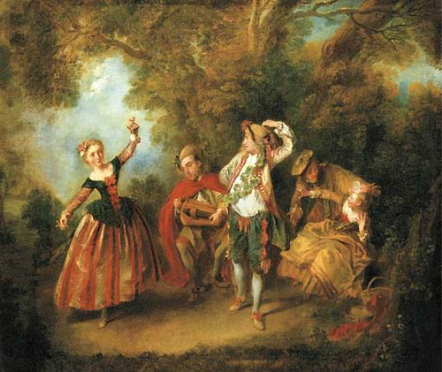
Antecedentes
La Primera figura jurídica regulada se refirió a los “privilegios”.
Se estableció como una forma de monopolio que se le otorgaban a los escritores de obras.
Esta explotación económica que el gobierno otorgaba era por un tiempo determinado previa aceptación de aceptar la censura y haber registrado la obra publicada.
Titulo de la presentación
Legislación de propiedad intelectual
Notes:
INTERIORES

Slide 14
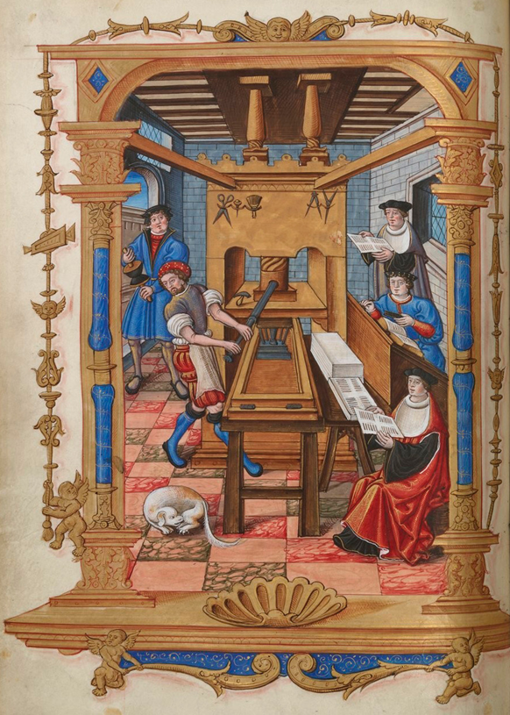
Antecedentes
El sistema de privilegios resulto ser poco productivo por lo que en Inglaterra empezaron a surgir movimientos revolucionarios como el de John Locke.
Fue a finales del siglo XVIII que la corriente mundial tomó una postura liberal abierta hacía la imprenta y el derecho de autor.
El movimiento defendía a los autores de la censura de sus obras
Titulo de la presentación
Legislación de propiedad intelectual
Notes:
INTERIORES

Slide 15
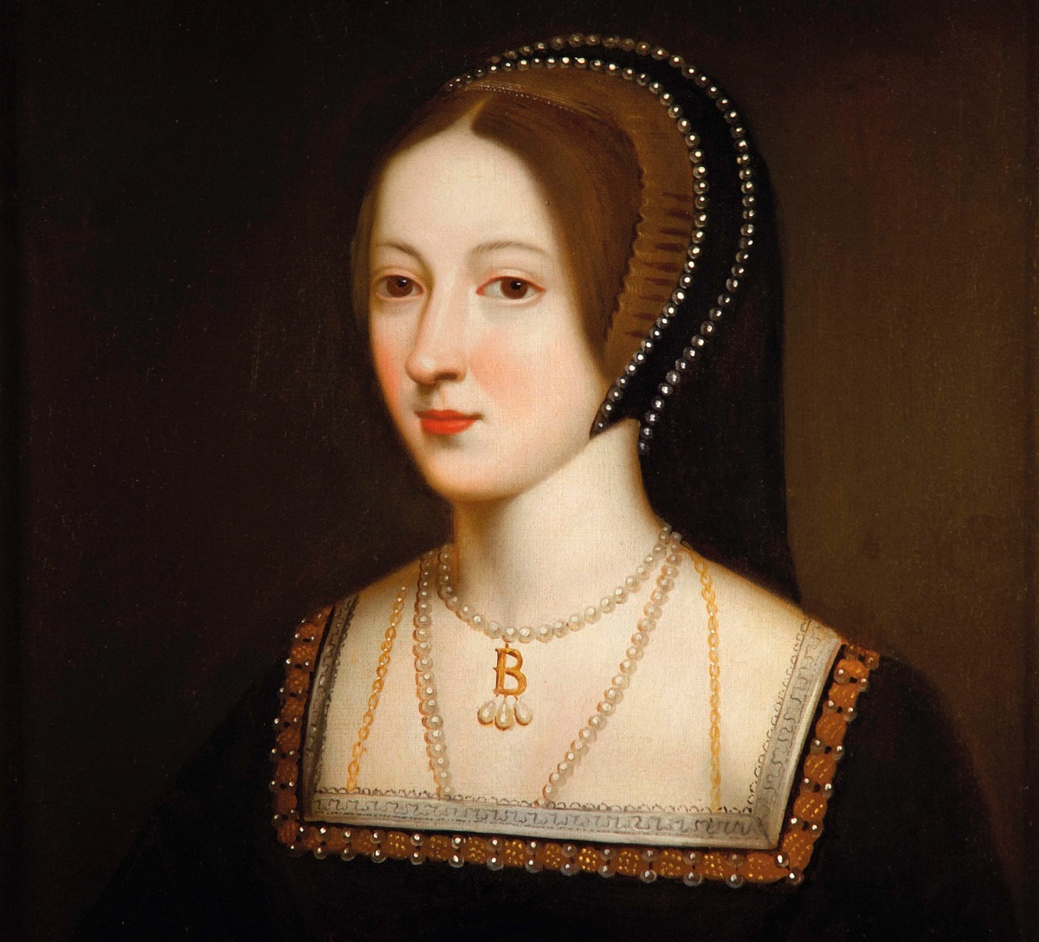
Antecedentes
En 1710 y contraria a la tendencia histórica sobre la regulación y la nula libertad de expresión, surgieron proyectos referentes a establecer una libertad de imprenta.
En Inglaterra se votó un proyecto de ley conocido como el “Estatuto de la Reina Ana”, que acabó con los privilegios monopólicos de diversas imprentas y la censura de las obras, por lo que la libertad de imprenta surge en este momento.
Titulo de la presentación
Legislación de propiedad intelectual
Notes:
INTERIORES

Slide 16
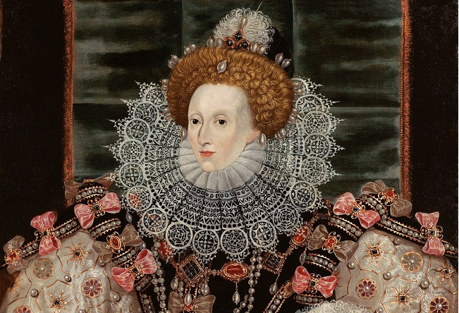
Antecedentes
En España se tomaron acciones similares y se prohibió la impresión de obras a personas que no acreditaran un justo título de la obra, por lo que el privilegio exclusivo de imprimir obras se reconoció únicamente al autor.
En Francia el proceso fue mucho más largo, sin embargo los diversos impresores del país al conocer los destinos de otras empresas impresoras, defendían la idea de que la renovación de privilegios era lo más importante en una economía creciente.
Titulo de la presentación
Legislación de propiedad intelectual
Notes:
INTERIORES

Slide 17
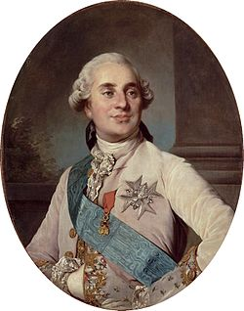
Antecedentes
El gobierno del último rey francés, Luis XVI estableció una serie de leyes en donde reconoció los derechos de autor, y la oportunidad de editar y vender obras
Así mismo estableció dos categorías diferentes de privilegios:
Editores
Reservados a los autores
Titulo de la presentación
Legislación de propiedad intelectual
Notes:
INTERIORES

Slide 18

Antecedentes
El reconocimiento del derecho individual del autor y a la protección de su obra, se realiza por primera vez en los Estados Unidos de América; ambas como consecuencia de la Independencia de este país, por lo que las ideas liberales son manifiesto en este cambio.
Adicionalmente y dada la influencia de Estados Unidos, México y otros países incluyeron en sus Constituciones los derechos de autor como derechos fundamentales del individuo.
Titulo de la presentación
Legislación de propiedad intelectual
Notes:
INTERIORES

Slide 19

Antecedentes
En reuniones generales de la ONU, en diversos foros sobre derechos humanos y en atención a las tendencias mundiales del siglo XX, el derecho de autor es universalmente a sido reconocido como derecho del individuo.
Así mismo el Derecho de Autor se encuentra regulado en la Declaración Universal de los Derechos Humanos de 1948, la cual se considera Ley Suprema en nuestro país.
Titulo de la presentación
Legislación de propiedad intelectual
Notes:
INTERIORES

Slide 20
Naturaleza jurídica de la propiedad intelectual
Artículos 17º y 27º de la Declaración Universal de los Derechos Humanos
Articulo 28º de la CPEUM
Articulo 1º de la CPEUM
Se gozaran de los derechos que provengan de los Tratados Internacionales en los que México sea parte
Derechos de autor y derecho a la propiedad
No se considera monopolio la propiedad intelectual
Titulo de la presentación
CPEUM = Constitución política de los Estados Unidos Mexicanos
Legislación de propiedad intelectual
Notes:
INTERIORES

Slide 21
Clasificación del derecho
Derecho
Publico
Social
Privado
Relación Estado con particulares
Relación entre particulares y el estado como particular
Relación estado con grupos vulnerables
Titulo de la presentación
Legislación de propiedad intelectual
Notes:
INTERIORES

Slide 22
Clasificación del derecho
Derecho
Publico
Social
Privado
Derecho de la Propiedad Intelectual
Derecho constitucional
Derecho penal
Derecho mercantil
Derecho civil
Derecho internacional privado
Derecho internacional público
Derecho laboral
Derecho social
Derecho agrario
Interés del Estado
Titulo de la presentación
Legislación de propiedad intelectual
Notes:
INTERIORES

Slide 23
Ramas del derecho relacionadas con la PI
Derecho de la Propiedad intelectual
Derecho internacional público
Derecho administrativo
Derecho penal
Derecho internacional privado
Derecho mercantil
Derecho corporativo
Derecho empresarial
Derecho civil
Derecho de la competencia económica
Constitucional
Titulo de la presentación
Legislación de propiedad intelectual
Notes:
INTERIORES

Slide 24
¿Qué es la propiedad intelectual?
La propiedad intelectual (P.I.) se relaciona con las creaciones de la mente: invenciones, obras literarias y artísticas, así como símbolos, nombres e imágenes utilizados en el comercio.
La propiedad intelectual se divide en dos categorías:
La propiedad industrial
El derecho de autor
Titulo de la presentación
Legislación de propiedad intelectual
Notes:
INTERIORES

Slide 25

Importancia de la Propiedad Intelectual
La importancia de la Propiedad Intelectual se reconoció por vez primera en el Convenio de París para la Protección de la Propiedad Industrial (1883), y en el Convenio de Berna para la Protección de las Obras Literarias y Artísticas (1886).
La Organización Mundial de la Propiedad Intelectual (OMPI) administra ambos tratados
Titulo de la presentación
Legislación de propiedad intelectual
Notes:
INTERIORES

Slide 26
Importancia de la Propiedad Intelectual
IMPORTANCIA
Se busca salvaguardar el progreso y el bienestar de la humanidad (Preservación de la obra)
Fomentar la creación e invención de nuevas obras en diferentes rubros
Protección jurídica de las nuevas creaciones
Destinar recursos por parte de las diferentes dependencias púbicas para fomentar la innovación
Titulo de la presentación
Legislación de propiedad intelectual
Notes:
INTERIORES

Slide 27

Derecho de Autor
Es el reconocimiento que otorga el Estado a todo creador de obras literarias y artísticas, en virtud del cual el autor goza de derechos de tipo personal, llamado derecho moral y económico llamado derecho patrimonial.
Titulo de la presentación
Legislación de propiedad intelectual
Notes:
INTERIORES

Slide 28
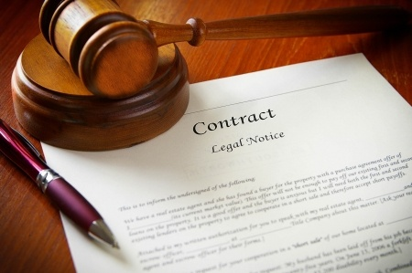
Derechos Conexos
Su finalidad es proteger los intereses legales de determinadas personas y entidades jurídicas que contribuyen a la puesta a disposición del público de obras o que hayan producido objetos que contengan suficiente creatividad y capacidad técnica y organizativa para merecer la concesión de un derecho de propiedad que se asimile al derecho de autor.
Titulo de la presentación
Legislación de propiedad intelectual
Notes:
INTERIORES

Slide 29

¿Qué tipo de obras protege el Derecho de Autor?
• Literarias.
• Musicales con o sin letra.
• Dramáticas.
• Danza.
• Pictóricas o de dibujo.
• Escultóricas y de carácter plástico.
• Caricatura e historieta.
• Arquitectónicas.
• Cinematográficas y Audiovisuales.
• Programas de radio y TV.
• Programas de cómputo.
• Fotográficas.
• Obras de arte aplicado (incluyen diseño gráfico o textil).
• Obras de compilación.
• Las demás que por analogía se puedan incluir en la rama más afín a su naturaleza.
Titulo de la presentación
Legislación de propiedad intelectual
Notes:
INTERIORES

Slide 30

Propiedad industrial
Es un conjunto de derechos que puede poseer una persona física o jurídica sobre una invención (patente, modelo de utilidad, topografía de productos semiconductores, certificados complementarios de protección de medicamentos y productos fitosanitarios), un diseño industrial, un signo distintivo (marca o nombre comercial), etc.
Titulo de la presentación
Legislación de propiedad intelectual
Notes:
INTERIORES

Slide 31
Propiedad industrial
Tiene por finalidad impedir toda utilización no autorizada y esta se rige bajo 3 características de los derechos de propiedad industrial:
Exclusividad, en donde el titular es el único autorizado para explotar comercialmente lo que ha protegido.
Territorialidad, que son los derechos otorgados dentro del territorio nacional y son independientes a los otorgados en otros países.
Temporalidad, que es el tiempo estipulado durante el cual se puede explotar comercialmente lo protegido.
El alumno ….
Titulo de la presentación
Legislación de propiedad intelectual
Notes:
INTERIORES

Slide 32

¿Qué protege la Propiedad Industrial?
Invenciones:
  Patentes
  Modelos de Utilidad
  Diseños Industriales
  Esquemas de Trazados de Circuitos Integrados
Signos Distintivos:
  Marcas
  Marcas Colectivas
  Avisos Comerciales
  Nombres Comerciales
  Denominaciones de Origen
Titulo de la presentación
Legislación de propiedad intelectual
Notes:
INTERIORES

Slide 33
Propiedad Intelectual
En México la propiedad intelectual, comprende esencialmente tres categorías:
Los derechos de autor y derechos conexos
Los derechos de obtentor
Los derechos de propiedad industrial
Titulo de la presentación
Legislación de propiedad intelectual
Notes:
INTERIORES

Slide 34
¿Qué protege la propiedad Intelectual ?
Los derechos de propiedad industrial
Derechos de obtenedor:
Obras:
Signos Distintivos:
Denominaciones de Origen
Los derechos de autor y derechos conexos
Pictóricas o de dibujo
Los derechos de obtentor
Semillas
Variedades Vegetales
Invenciones:
Patentes
Modelos de Utilidad
Diseños Industriales
Esquemas de Trazados de Circuitos Integrados
Marcas
Marcas Colectivas
Avisos Comerciales
Nombres Comerciales
Literárias
Musicales
Dramáticas
Danza
Escultóricas o de carácter plástico
Caricatura o historieta
Arquitectónicas Cinematográficas u audiovisuales
Programas de radio y televisión
Programas de Cómputo
Fotográficas De arte aplicado
Titulo de la presentación
Legislación de propiedad intelectual
Notes:
INTERIORES

Slide 35
Propiedad Intelectual en México
Los derechos de propiedad industrial
Ley federal del Derecho de Autor
Ley de Variedades Vegetales
Ley de la Propiedad Industrial
Los derechos de autor y derechos conexos
Los derechos de obtentor
Ley Federal de Producción, Certificación y Comercio de Semillas
Titulo de la presentación
Legislación de propiedad intelectual
Notes:
INTERIORES

Slide 36

Actividad
Para concluir el tema, realiza las siguientes actividades:
  Ve el video ¿ Qué es la propiedad intelectual ? El cual esta disponible en la siguiente liga https://www.youtube.com/watch?v=NfLSAPHxHjA
  Elabora un mapa conceptual, donde integres los conceptos de:
    Propiedad intelectual
    Derechos de autor
    Propiedad industrial
    Interés del estado
    Antecedentes de la propiedad intelectual
    Naturaleza jurídica
  Envía al correo que te determinó tu profesor, el mapa con un comentario personal relacionado al tema y anexa tus datos de identificación.
Titulo de la presentación
Legislación de propiedad intelectual
Notes:
INTERIORES

Slide 37

Muchas Gracias
Titulo de la presentación
Legislación de propiedad intelectual
Notes:
INTERIORES

Slide 38
Referencias
La información aquí presentada son fragmentos de las siguientes obras o paginas oficiales:
OMPI ¿Qué es la propiedad Intelectual? URL: http://www.wipo.int/edocs/pubdocs/es/intproperty/450/wipo_pub_450.pdf
Medina D. Derecho de la propiedad industrial e intelectual URL:https://archivos.juridicas.unam.mx/www/bjv/libros/1/322/13.pdf
Salazar E. (2016) Propiedad intelectual y transferencia electrónica (Antecedentes).
INDAUTOR (2017) URL: http://www.indautor.gob.mx/
IMPI (2017) URL: https://www.gob.mx/impi
OMPI (2017) URL:http://www.wipo.int/portal/es/
Titulo de la presentación
Legislación de propiedad intelectual
Notes:
INTERIORES

Slide 39

Observaciones
El presente material didáctico está elaborado, para que lo usen los profesores como herramienta en la enseñanza de la Unidad I.
Por lo tanto:
No sustituye la clase presencial
El profesor al utilizarlo tendrá que profundizar en conceptos, enunciar ejemplos actuales y propiciar la participación del grupo
El profesor después de ver el video con los alumnos, propiciará una dinámica de lluvia de ideas o comentarios para concluir el tema
El profesor deberá dar retroalimentación a la actividad del mapa conceptual
Titulo de la presentación
Legislación de propiedad intelectual
Notes:
INTERIORES

Slide 40

Notes:
CONTRAPORTADA

